Slide 1
Packrat parsing in Ruby
Shugo Maeda
2013-04-20

Slide 2
What's packrat parsing?
"Top-down parsing with backtracking –
except:
Uses memoization to achieve linear parse time"
by Bryan Ford

Slide 3
再帰下降構文解析
生成規則に対応した関数の相互再帰で実装
予測的パーサ (predictive parser)
入力から先読みしてどの候補を選択するか決定する
例: 次のトークンが'('だったらgrouping-expression
速い
解析できる文法に制限がある
後戻りパーサ (backtracking parser)
複数の候補を順に試し、後戻りしながら構文解析を行う
遅い
解析できる文法に自由度がある

Slide 4
Packrat parser
後戻りパーサ
入力の大きさに対して線形時間で解析可能
メモ化によって実現

Slide 5
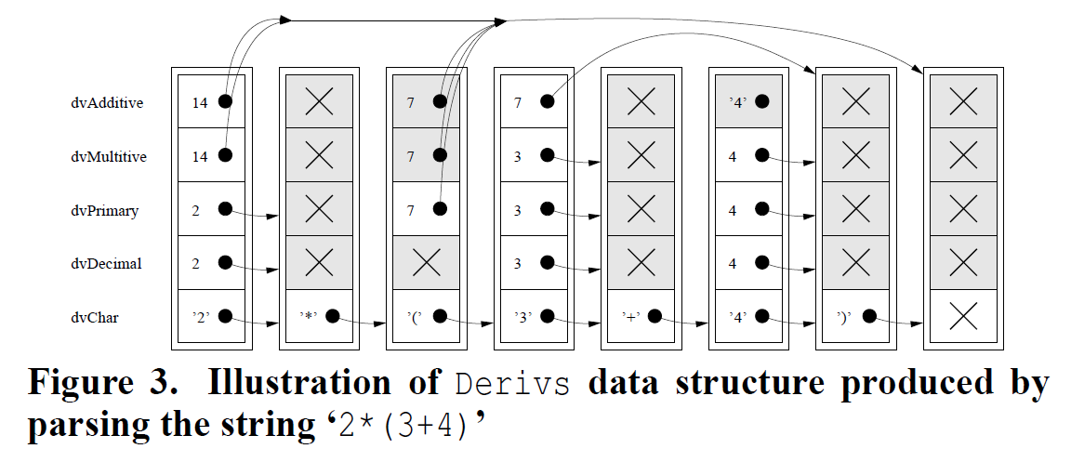
Memoization
From "Packrat Parsing: Simple, Powerful, Lazy, Linear Time" by Bryan Ford

Slide 6
How to write it in Ruby?
Rubyでやってみたのでコードで説明します

Slide 7
Haensel
https://github.com/shugo/haensel
Packrat parser combinator library for Ruby
ヘンゼルとグレーテルのパンくずの話に似てるかなと思ったけど よく考えたらそうでもないような

Slide 8
Example
@arith_grammar = Haensel::Grammar.new(:additive) {
define :additive,
multitive.bind { |x|
char(?+).bind {
additive.bind { |y|
ret x + y
}
}
} /
multitive

Slide 9
Conclusion
以下のような知見が得られた
確かに速くなった
monadic parser combinatorかっこいい
Rubyでも末尾呼び出しの最適化ができる
でもProcには効かない
Immutable::Promise#lazyで回避できる
でも結局スタックが足りない
Haskellでいいんじゃね?

